Slide 1
Kvinners tid er mindre verdt enn menns tid

Slide 3
Kvinners andel av menns lønn

Slide 4
Omregnet i tid betyr det at menn får betalt for hele arbeidsdagen fra 8-16 mens kvinner jobber gratis etter kl 15

Slide 5
Kvinners sysselsettingsandel i Norge og i EU

Slide 6
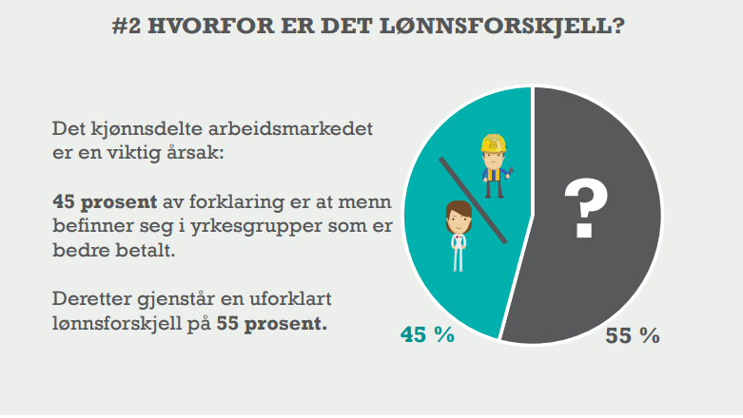

Slide 8
Likelønnskommisjonen ledet av Anne Enger foreslo følgende
Tredelt foreldrepermisjon
Full barnehagedekning
Likelønnsløft i offentlig sektor
Rekruttering av kvinner til lederstillinger

Slide 9
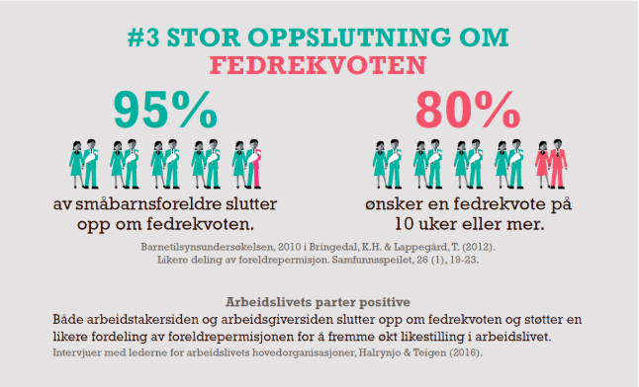

Slide 10
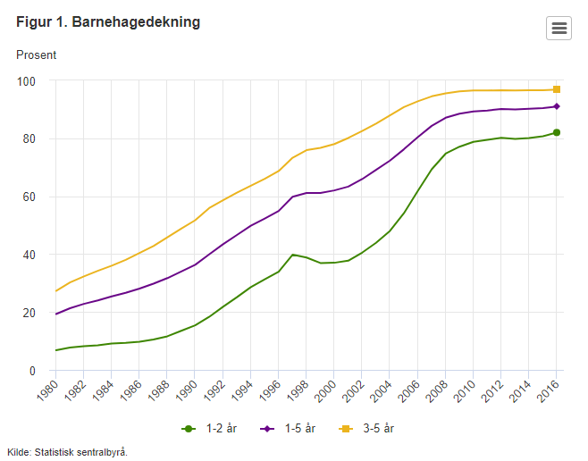

Slide 13
Valgkampen 2009 – men hva skjedde?
Fellesforbundet drøfter nå krav og innspill foran lønnsoppgjøret til våren. I valgkampen lovet både SV-leder Kristin Halvorsen og Sp-leder Liv Signe Navarsete at likelønn skulle være en hovedsak i neste periode. Vårens hovedoppgjør må bli starten på en prosess, mente de. LO vil bidra, men LO-leder Roar Flåthen har understreker at LO vil sikre både likelønn og lavlønn.

Slide 17
Frontfagsmodelle til hinder for likelønn?

Slide 18
Færre kvinner enn menn eier jord
Notes:
Flere menn enn kvinner mener Samvirkene gjør en godt jobb for bonden.

Slide 20
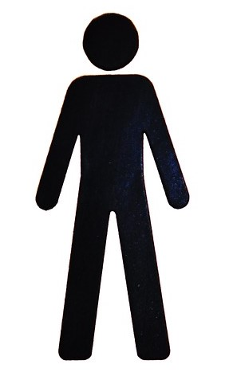
Kvinner får mindre andel av jordbruksavtalemidlene

Slide 21
Finanskrisen rammet menn – finans, forsikring, eiendom, byggebransjen og industri
Gjeldskrisen rammer kvinner – serviceyrker og offentlig sektor
Notes:
I Hellas drar folk tilbake til landsbygda for å dyrke jorda – de har ikke penger til mat og må dyrke maten sin selv.

Slide 22
Kvinner tjener mindre enn menn
80 prosent av alle eneforsørgere er kvinner
25 prosent av barna bor sammen med bare en av sine biologiske foreldre eller adoptivforeldre.

Slide 23
Det er flere kvinner enn menn blant de med lavest inntekt

Slide 24
Det er flere kvinner enn menn blant landets minstepensjonister

Slide 25
Nød lærer IKKE naken kvinne å spinne

Slide 26
Brutto nasjonalprodukt – hvem skaper verdier?
Notes:
SSB tabell: 09170: Produksjon og inntekt, etter næring 1970 - 2017 , bruttoprodukt i basisverdi for 2017 fordelt på næring.

Slide 27
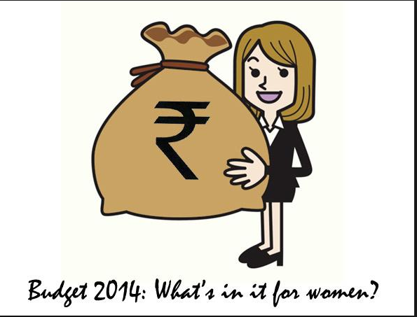
2020

Slide 28
